Slide 1
UX framework for Instagram
110419026 / 沈樂庭

Slide 2
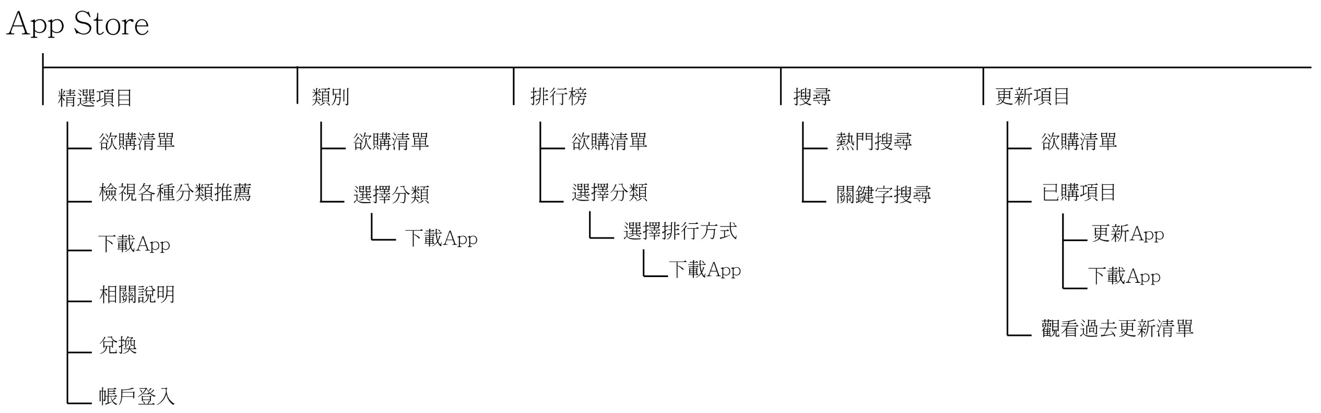
1.Functional Map

Slide 3
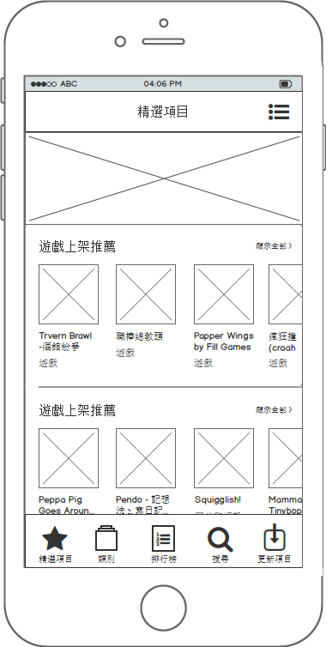
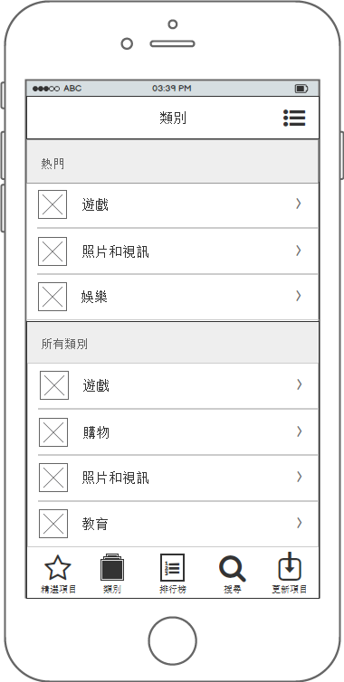
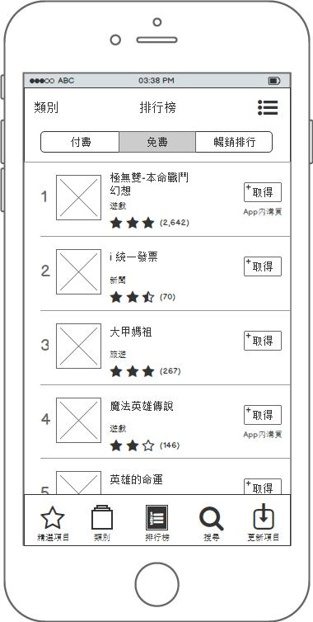
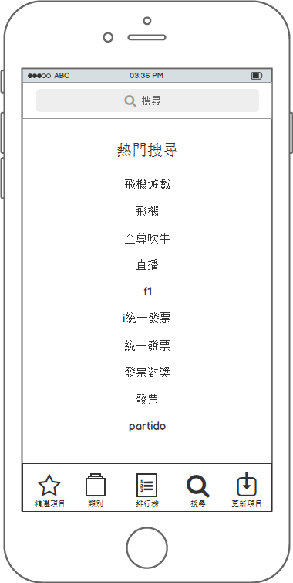
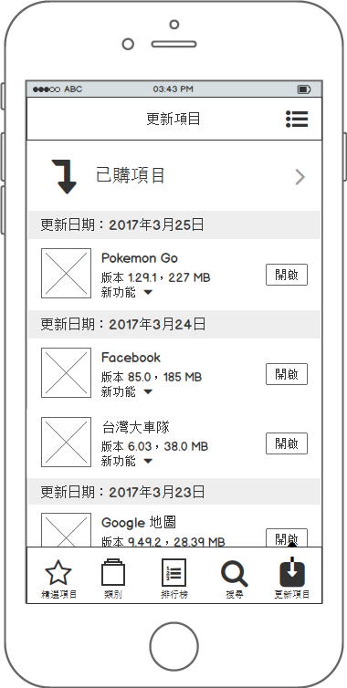
2.Wireframe
Main page
精選項目
類別
排行榜
搜尋
更新項目

Slide 4
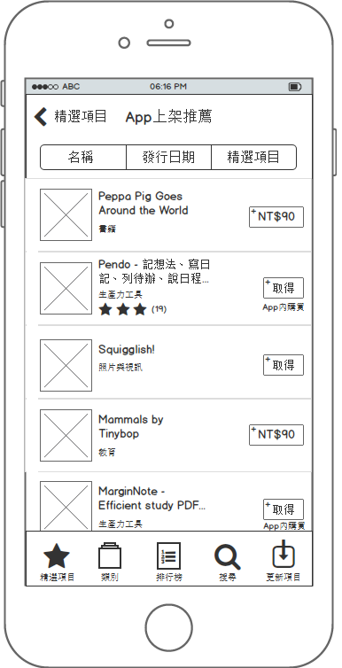
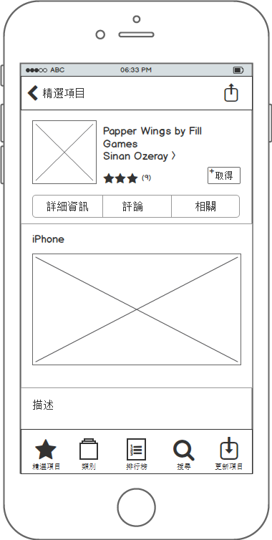
2-1.精選項目
開啟欲購清單
輪播廣告
2-1-1.全部推薦清單
2-1-2.單一App畫面
顯示全部推薦App
各種類型App推薦
App圖示
名稱
回前一頁
分享
類型
切換排列方式
發行者
相關資訊
App清單
評論分數與人數
App畫面
付費與下載
頁面切換鍵

Slide 5
2-2.類別
2-3.排行榜
選擇類別
切換排行標準
類別圖示
進行購買與下載
排行榜
類別
進入該類別
評論分數與人數

Slide 6
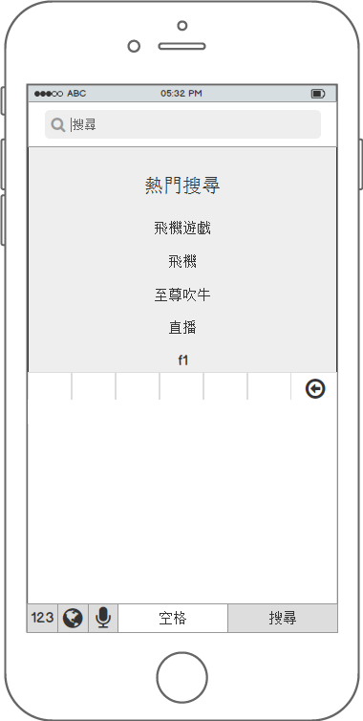
2-4.搜尋
輸入搜尋
熱門搜尋關鍵字
文字輸入

Slide 7
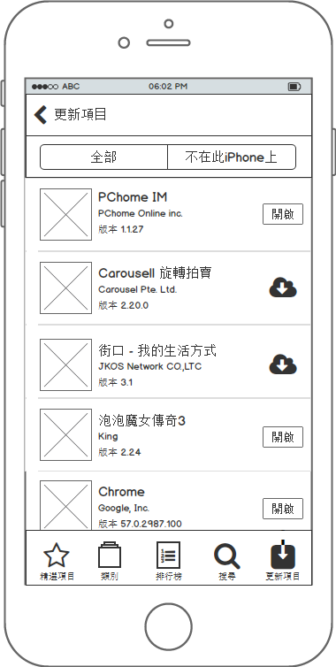
2-5.類別
開啟已購買列表
2-5-1.購買列表
啟動App
過去更新紀錄
App版本
切換頁面
更新功能介紹
再次下載App

Slide 8
3.功能流程圖
App Store
3-1.註冊
新增Apple ID
圖A
取消
選擇國家
下一步
返回
閱讀條款
同意
是否取消
確定同意?
取消
圖B
同意
取消
填寫資料
回原來畫面
下一步
填寫完成?
否
是
取消
下一步
填寫完成?
是
填寫付款方式
驗證帳號
完成
否

Slide 9
3-2.下載
APP
取得
取消
是否登陸
否
登錄方式
新增Apple ID
註冊
圖A
是
現有Apple ID
填寫密碼
登陸
圖D
圖C
是
確定
是
否
再試一次
否
密碼正確?
否
否
成功?
再試一次
圖E
是
是
下載成功
圖F

Slide 10
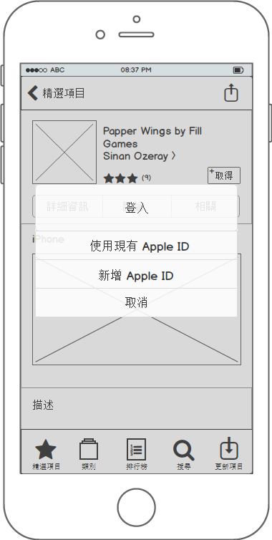
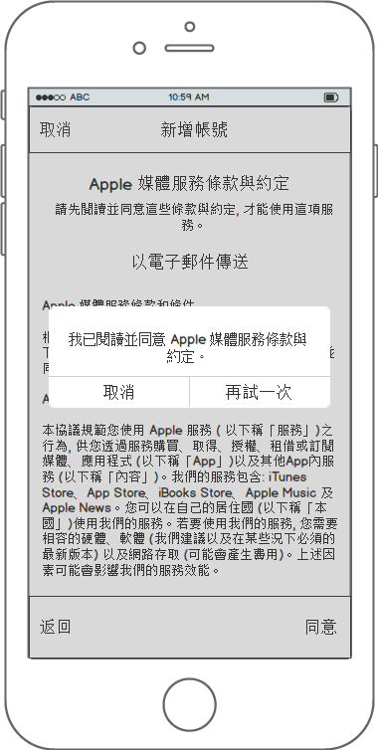
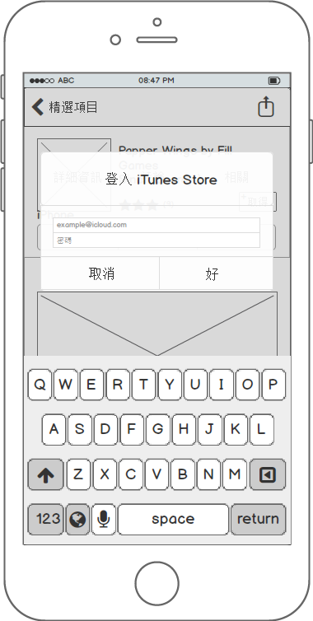
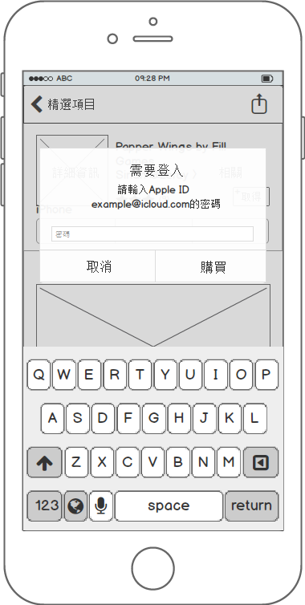
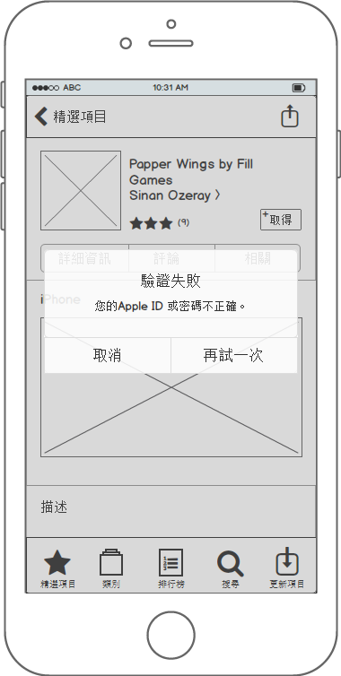

3-3.圖示
圖 A
登入方式
圖 B
確認同意
圖 C
登入
圖 D
輸入密碼
圖 E
驗證失敗
圖 F
下載成功

